Slide 1

Luku 12
Supervallat
sodan kynnyksellä

Slide 2
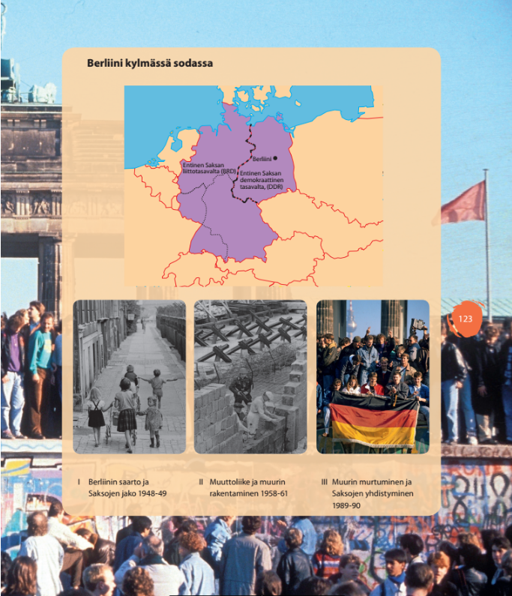
Berliini kylmässä sodassa
Notes:
Kevyt tunnin aloitus, kehitin uusikäytön Castro-listalle, vanha opeopas s. 143

Slide 3
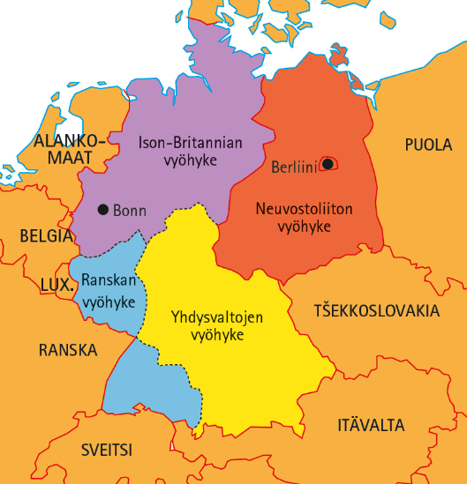
Myös Berliini oli jaettu miehitysvyöhykkeisiin neljän voittajavallan kesken, vaikka se sijaitsi keskellä NL:n miehitysvyöhykettä.

Slide 4
Kylmän sodan jännitys huononsi NL:n ja muiden Saksan miehittäjien välejä. Lopulta NL eristi Länsi-Berliinin länsivaltojen miehitysvyöhykkeistä ja niin alkoi Berliinin saarto (1948-49). Miten länsivallat reagoivat siihen?

Slide 5
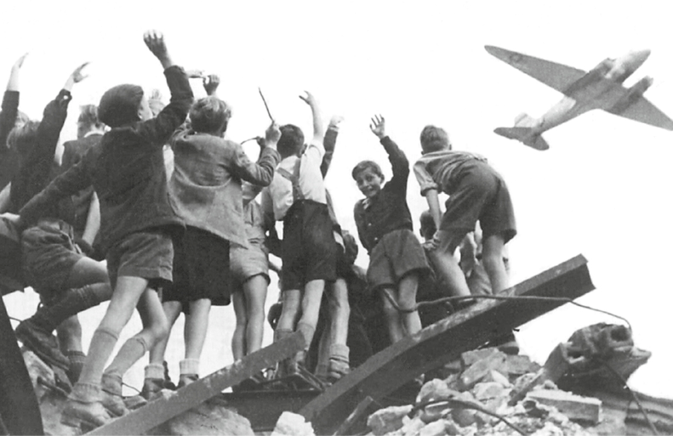
Ne huolsivat Länsi-Berliiniä “ilmasillalla” eli lentokoneiden avulla. Lopulta NL lopetti saarron hyödyttömänä. Mitä merkittäviä seurauksia saarrosta kuitenkin oli?
Notes:
Kuva: vanha kirja s. 103

Slide 6
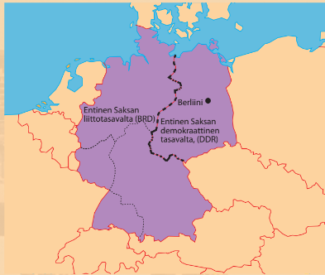
Miehitysvyöhykkeistä syntyi kaksi erillistä valtiota:
länsimielinen ja demokraattinen Länsi-Saksa (BRD)
NL:n liittolainen, kommunistinen Itä-Saksa
Mitä merkittävä järjestö perustettiin kriisin seurauksena?
Notes:
Kartta: uusi kirja, infograafi

Slide 7
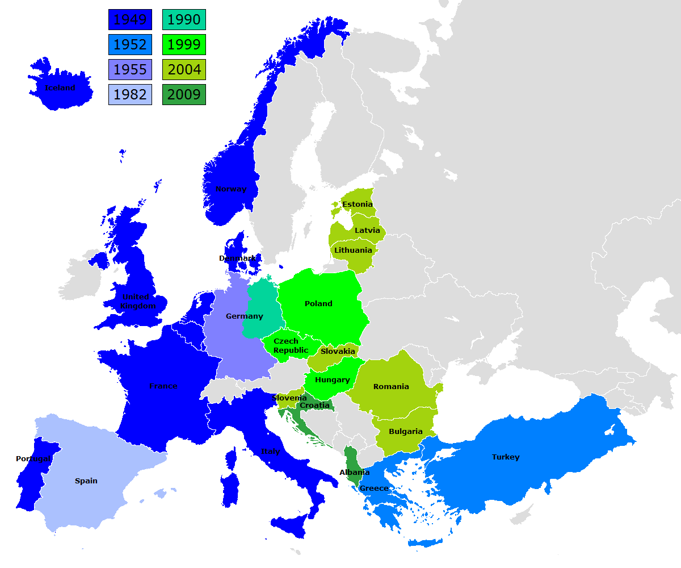
Länsi-Euroopan maat päättivät tiivistää puolustustaan yhdessä Yhdysvaltojen johdolla. Nato eli Pohjois-Atlantin puolustusliitto perustettiin vuonna 1949.
kartta: Wikimedia Commons
Notes:
Kartta on WikiCommonsista, pitäisi olla oikeus käyttää? https://upload.wikimedia.org/wikipedia/commons/1/14/NATO_expansion.png

Slide 8
Mikä kartassa vihjattu ongelma alkoi vaivata Itä-Saksaa pian sen perustamisen jälkeen?

Slide 9
Muuttoliike: 1950-luvun kuluessa yli
2 000 000 itäsaksalaista muutti Länsi-Berliinin kautta pois Itä-Saksasta. Neuvostoliitto vaati Berliinin erityisaseman lopettamista ja Länsi-Berliinin liittämistä Itä-Saksaan. Länsivallat eivät suostuneet siihen. Miten tilanne ratkesi?

Slide 10
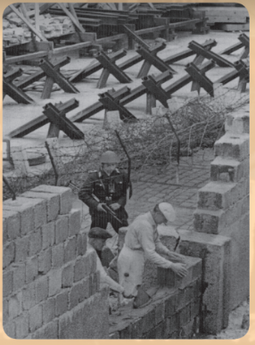
Itä-Saksa rakensi keskelle Berliiniä muurin vuonna 1961. Se pysäytti muuttoliikkeen. Tilanne oli kuitenkin kiusallinen kommunistiselle Itä-Saksalle. Miten se selitti muurin tarpeellisuutta?
Notes:
kuva: uusi kirja infograafi s. 123

Slide 11
Itä-Saksan pääministeri Walter Ulbricht elokuussa 1961
Vastavallankumoukselliset syöpäläiset, vakoilijat ja sabotöörit, mustan pörssin kauppiaat ja ihmissalakuljettajat, hemmotellut teini-ikäiset huligaanit ja muut kansan demokraattisen järjestyksen viholliset ovat imeneet meidän työläisten ja talonpoikien valtiotamme kuin iilimadot ja luteet tervettä ruumista - - siksi olemme tukkineet raot ja sulkeneet reiät, joiden kautta Saksan kansan pahimmat viholliset olisivat voineet ryömiä.

Slide 12
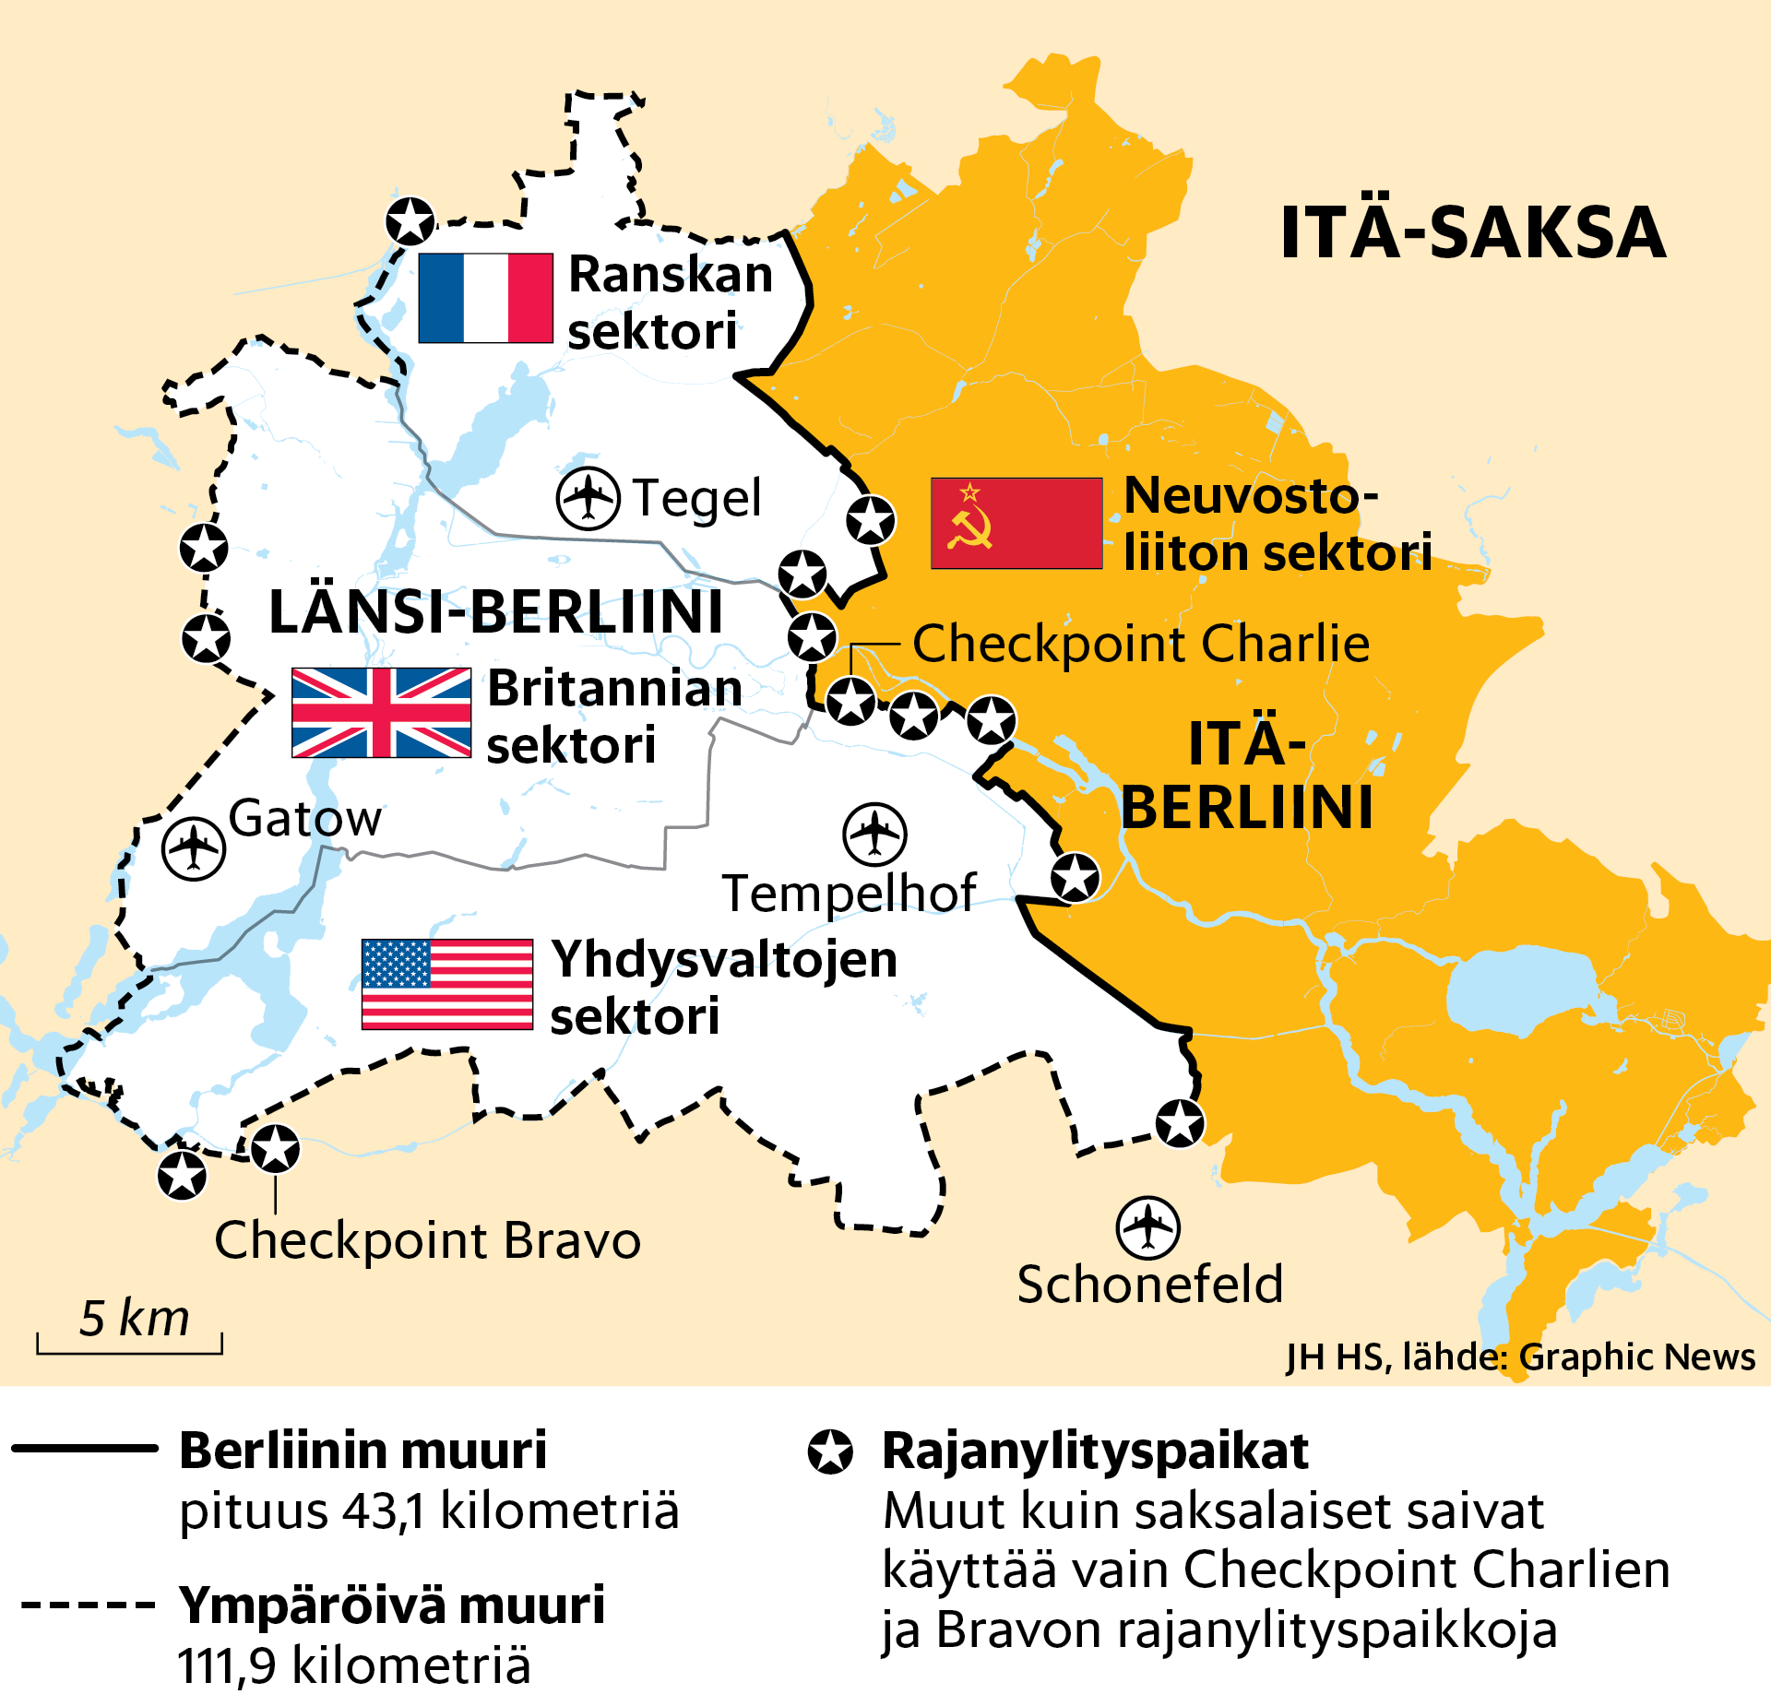
Muuri oli siis kommunistipropagandan mukaan tarpeellinen, koska se suojeli Itä-Saksaa haitallisilta länsivaikutteilta. Miksi Berliinin muurista tuli kylmän sodan symboli?
lähde: HS 7.11.2014
Notes:
Jos karttaa ei voi käyttää, niin sitten uudestaan tuo edellinen muurikuva

Slide 13
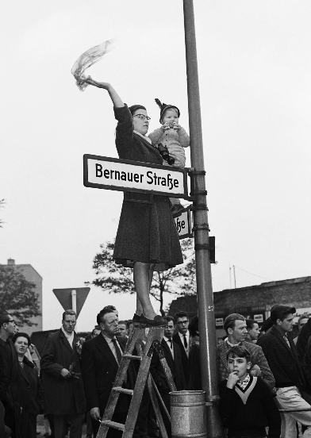
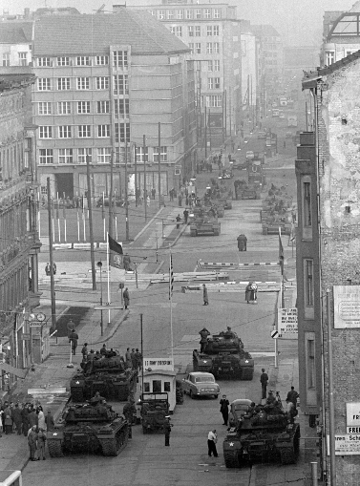
Berliiniä koskevissa kiistoissa tiivistyi kylmän sodan vastakkainasettelu. Lisäksi muuri oli länsivalloille osoitus siitä, että kommunistiset maat olivat totalitaristisia pakkoyhteiskuntia.
Notes:
kuvat: vanha kirja, tosin tämä pylväskuva oli vain vanhassa sähköisessä matskussa, paperikirjassa oli vähän erilainen

Slide 14
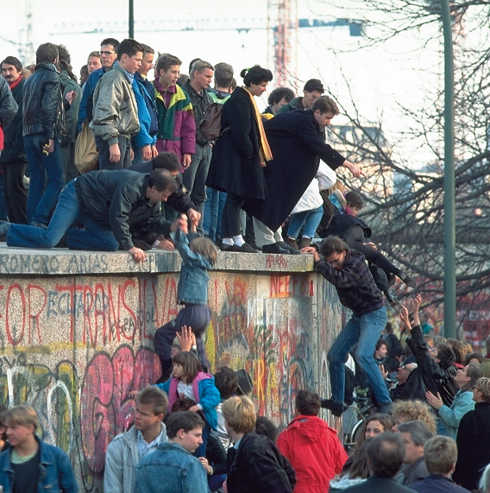
Berliinin muurin suuren symbolisen merkityksen vuoksi sen murtuminen (1989) symboloi omalta osaltaan kylmän sodan päättymistä.
Notes:
kuva: vanha kirja s. 123

